Slide 1
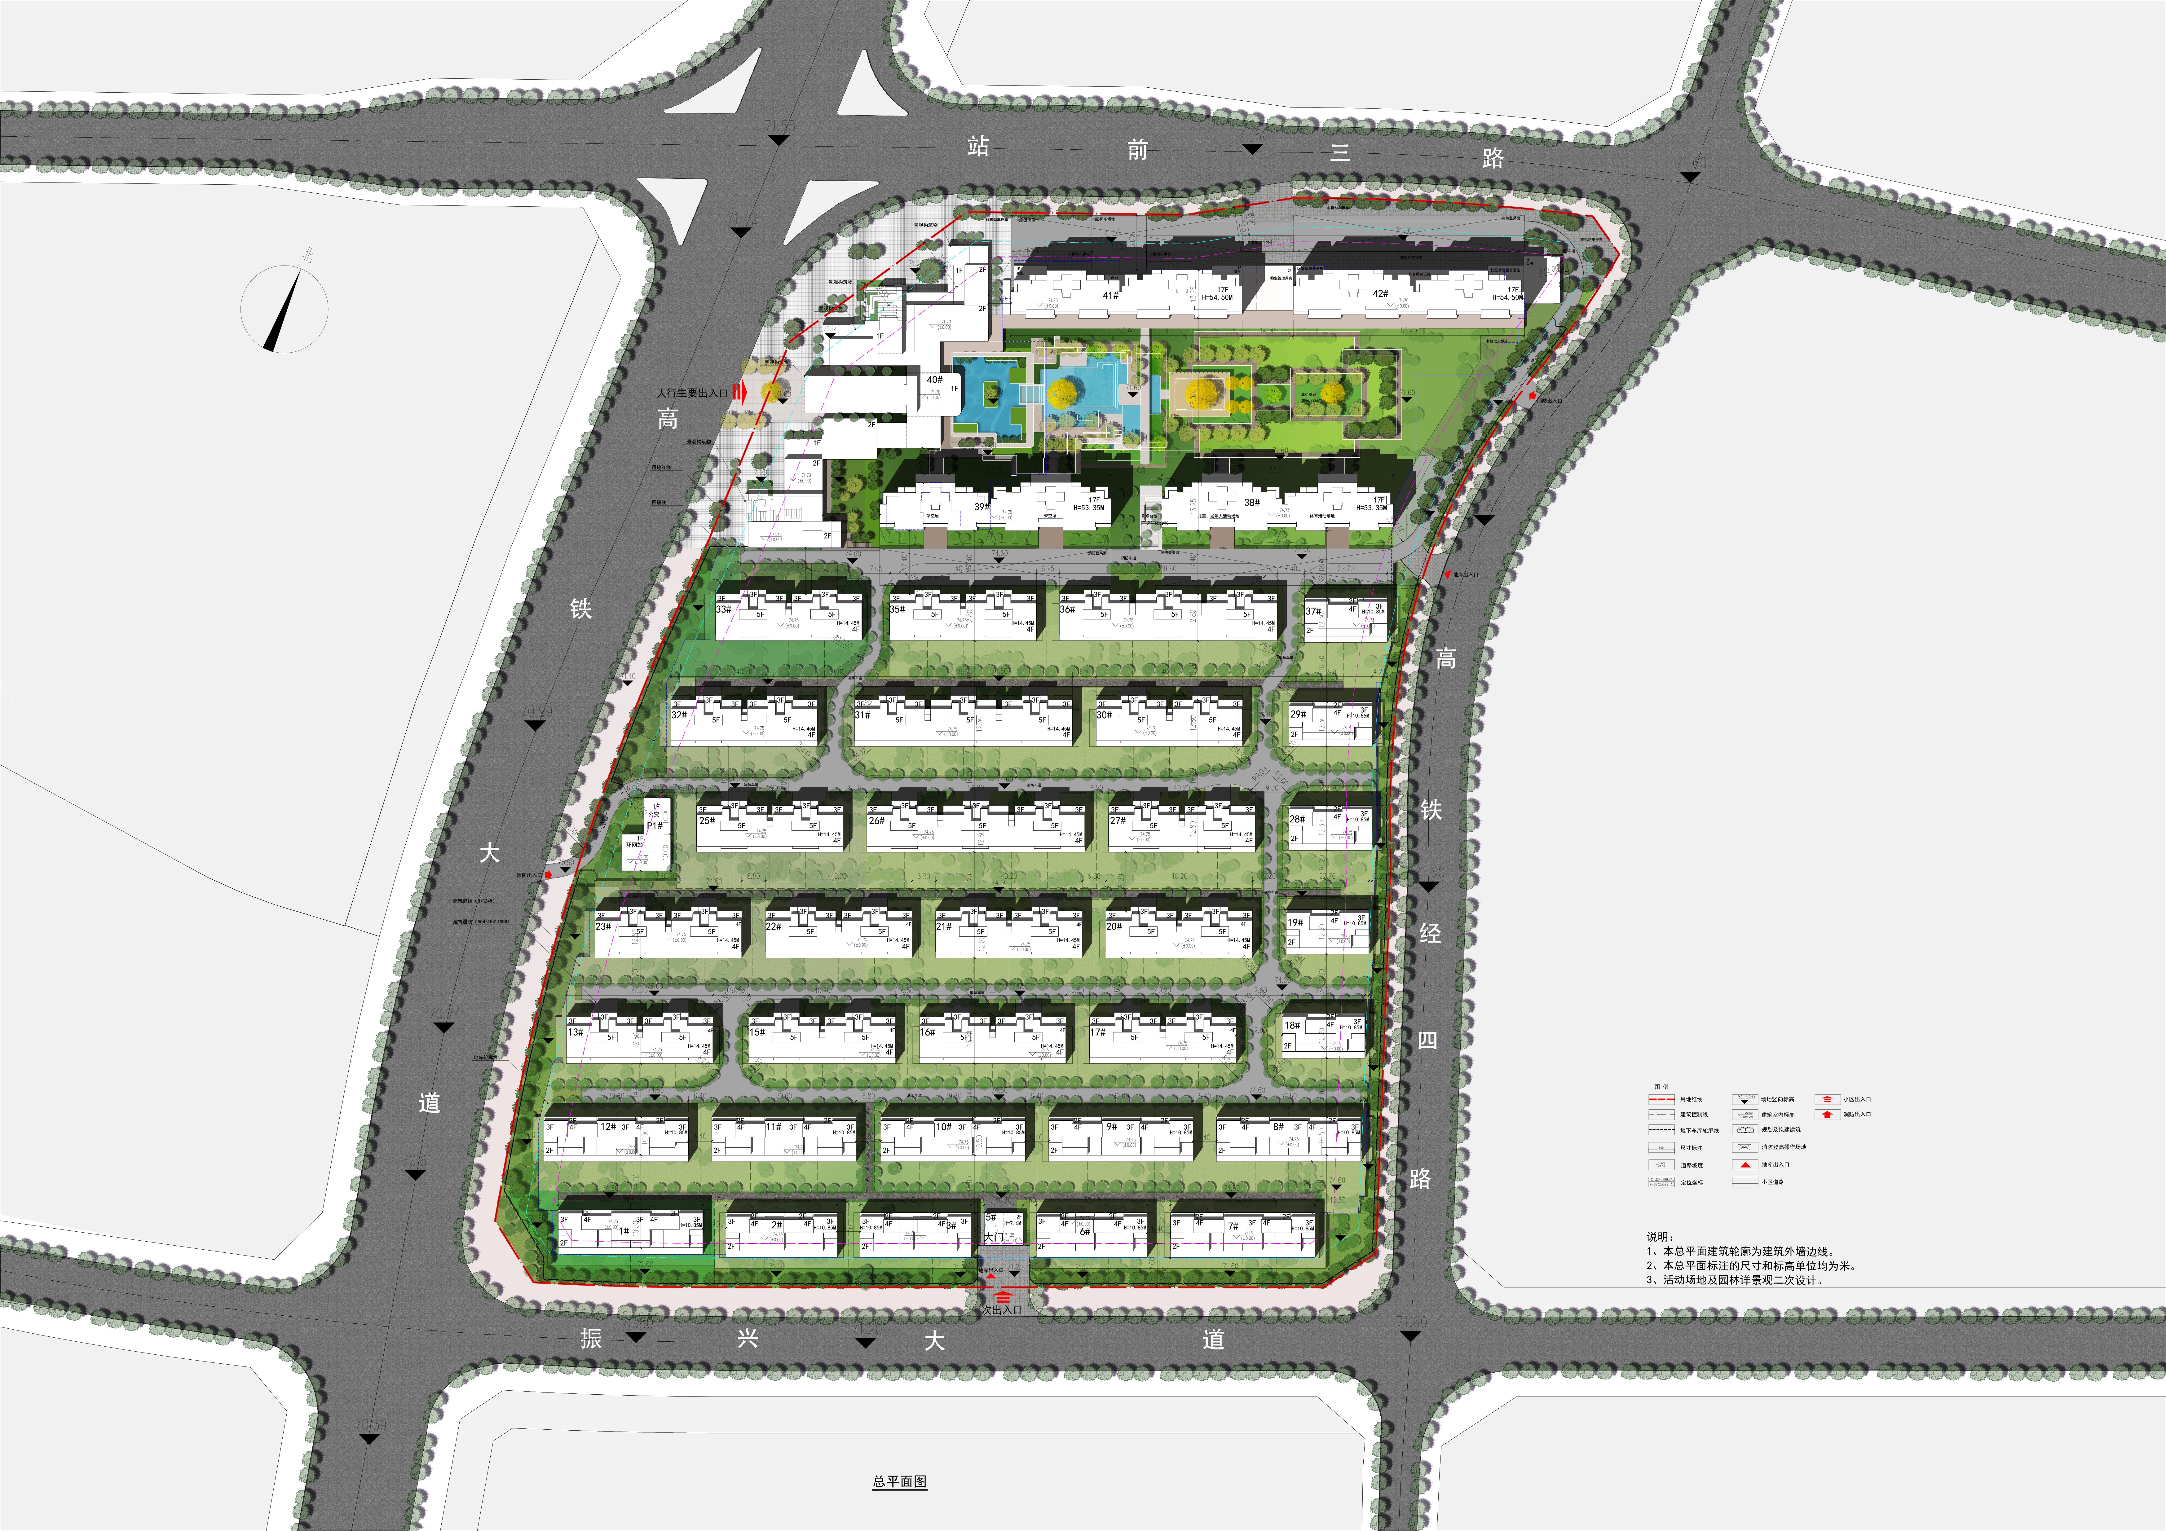
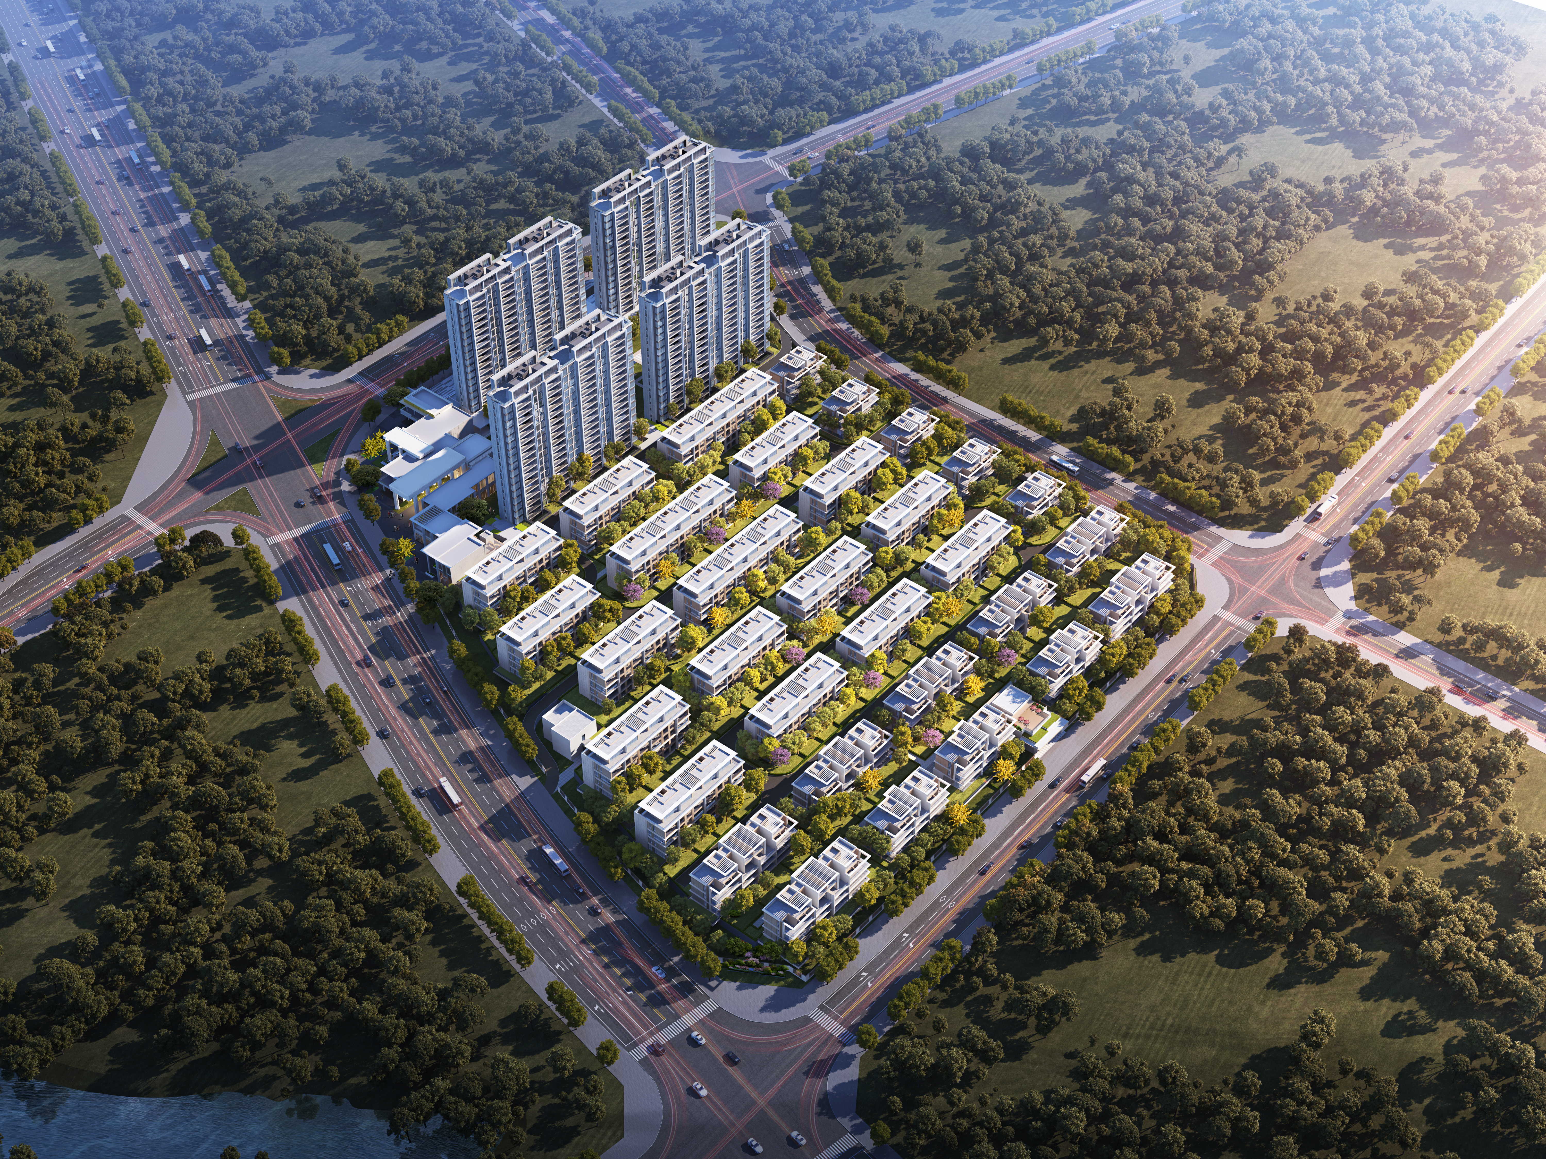
观山和颂项目建设项目公示
该项目经我局组织的专家技术论证会论证，符合国家规范要求。按照相关规定，现将该规划设计方案总平面图与鸟瞰图予以公示，公示方式有现场图文公示和网站公示（bnr.jdz.gov.cn），公示期限为7天，即2026年10月19日至2026年10月27日，公示期间如有异议，请与景德镇市自然资源和规划局联系。
联系电话：0798-7127867 或邮件来函（邮箱地址：jdzjishuke@163.com）。
景德镇市自然资源和规划局
2026年10月19日
总平面图 鸟瞰图
项目用地面积63941.27㎡，总建筑面积138970.14㎡，其中地上计容建筑面积83123.65㎡，不计容建筑面积5659.96㎡，地下车库及设备用房建筑面积50186.53㎡，容积率1.3，建筑密度33.05%，绿地率30.05%，机动车停车泊位777辆，非机动车停车泊位1094辆。建筑层数及退界距离详总平面图。

